Slide 1




どんどん濃い青
1.売掛金 (1，10,100，1000)
1
1０
1００
1０００
Size 直径20mm 厚さ2mm
色は青系でおまかせ、フォントもお任せ
どんどん濃い赤
2.買掛金(1,10,100,1000)
1
1０
1００
1０００
Size 直径20mm 厚さ2mm
色は青系でおまかせ、フォントもお任せ
3.現金(1,10,100,1000)
1
1０
1００
1０００
Size 直径25mm 厚さ3mm
デザインはお任せ
売掛金、買掛金より高価なイメージ

Slide 2
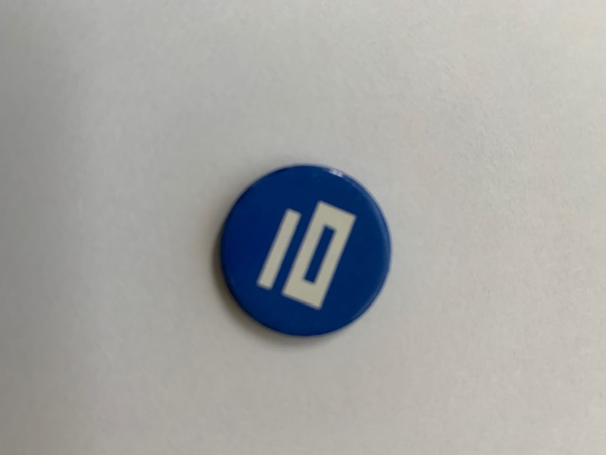
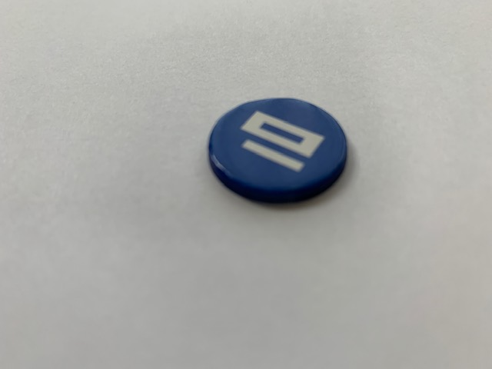
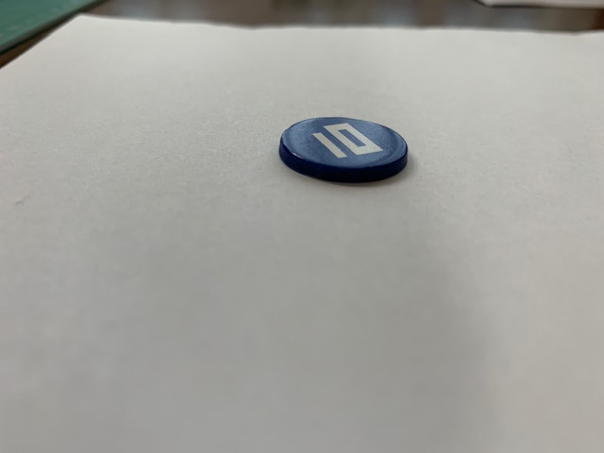
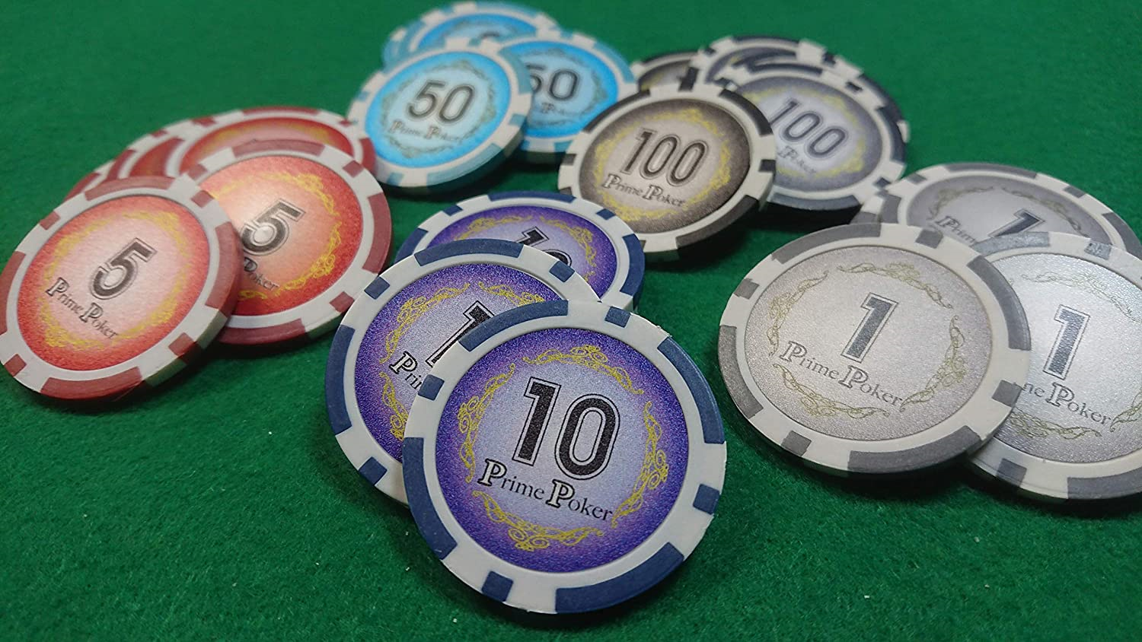
出来上がりのイメージ
売掛金、買掛金は同じ素材。紙が良い。指で持ちやすく、ツルツルしたもの
現金はポーカーのコインのように重みのあるもの。紙が良い。売掛金、買掛金と差別化できるもの。

Slide 3
数量
種類 |  | 数量
売掛金 | １ | 150
 | 10 | 150
 | 100 | 150
 | 1000 | 150
買掛金 | １ | 150
 | 10 | 150
 | 100 | 150
 | 1000 | 150
現金 | １ | 150
 | 10 | 150
 | 100 | 150
 | 1000 | 150
 |  | 1800

